Slide 1
URGENZE NEL PAZIENTE BARIATRICO INTELLIGENZA ARTIFICIALE ED URGENZE CHIRURGICHE
DR. Giacomo piatto
UOC CHIRURGIA GENERALE E D’URGENZA
OSPEDALE DI MONTEBELLUNA (TV)

Slide 2
NOTHING TO DISCLOSE BUT…
YOU BROUGHT ME OUT OF MY COMFORT ZONE!!!

Slide 3
INTELLIGENZA ARTIFICIALE, MACHINE LEARNING,
DEEP LEARNING (1)
Intelligenza Artificiale (IA): branca dell’informatica che mira a sviluppare sistemi capaci di simulare funzioni cognitive umane, come il ragionamento, l'apprendimento, la percezione, la comprensione del linguaggio naturale e la risoluzione dei problemi.
In sintesi IA: creazione di sistemi intelligenti in grado di eseguire compiti autonomi.
Notes:
Sviluppare sistemi operativi capaci di simulare funzioni cognitive umane, in grado di eseguire compiti autonomi

Slide 4
INTELLIGENZA ARTIFICIALE, MACHINE LEARNING,
DEEP LEARNING (2)
Machine Learning (ML): sottocategoria dell'IA che si concentra sull'uso di algoritmi per insegnare ai computer come imparare dai dati senza essere esplicitamente programmati per ogni singolo compito.
I sistemi di ML sono progettati per identificare pattern nei dati e migliorare le loro performance nel tempo man mano che apprendono da nuovi dati.
In sintesi ML: metodo attraverso il quale i sistemi di IA apprendono dai dati e migliorano nel tempo

Slide 5
INTELLIGENZA ARTIFICIALE, MACHINE LEARNING,
DEEP LEARNING (3)
Apprendimento supervisionato: Gli algoritmi vengono addestrati utilizzando un insieme di dati etichettati (dove ogni dato è accompagnato dalla risposta corretta), per fare previsioni o classificazioni su nuovi dati. Esempio: classificare email come "spam" o "non spam".
Apprendimento non supervisionato: Gli algoritmi analizzano i dati senza etichette predefinite e cercano di identificare pattern o gruppi nei dati. Esempio: segmentazione di clienti in gruppi con comportamenti simili.
Apprendimento per rinforzo: Gli algoritmi apprendono tramite tentativi ed errori, ricevendo feedback sotto forma di ricompense o punizioni. Questo approccio è utilizzato in applicazioni come i giochi o la robotica.

Slide 6
INTELLIGENZA ARTIFICIALE, MACHINE LEARNING,
DEEP LEARNING (4)
Il deep learning (DL, apprendimento profondo): sottocategoria del machine learning che si concentra sull'uso di reti neurali artificiali profonde per risolvere compiti complessi come il riconoscimento vocale, la traduzione automatica, la visione artificiale e molto altro.
Le reti neurali profonde (ANN, Artificial Neural Network): costituite da molteplici strati di neuroni artificiali (unità di calcolo che simulano il funzionamento dei neuroni biologici). Questi strati permettono al modello di apprendere rappresentazioni sempre più astratte e complesse dei dati.

Slide 7
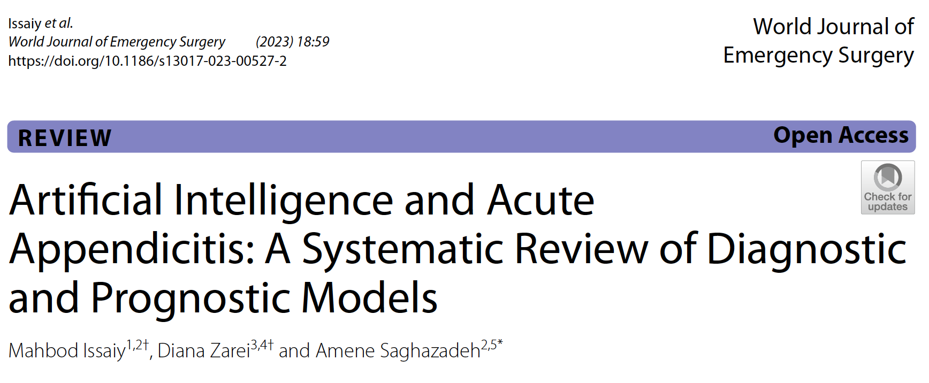
IA: DIAGNOSI E PROGNOSI

Slide 8
IA: DIAGNOSI E PROGNOSI
Systematic Review
Modelli di ML per diagnosi e prognosi di appendicite acuta
(clinica + labs + imaging, Alvarado Score, AAS, etc.)
29 studi analizzati (1995-2023)
24 modelli differenti di algoritmi di intelligenza artificiale (ANN ~ 50%)
(RoB: ampia eterogeneità, selection bias, carenza di validazione esterna)
Issaiy et. al, World Journal of Emergency Surgery (2023) 18:59 https://doi.org/10.1186/s13017-023-00527-2

Slide 9
DIAGNOSI DI APPENDICITE ACUTA
9 studi: combinazione di aspetti demografici, parametri clinici, esami di laboratorio
3 studi: combinazioni di immagini radiologiche (prevalentemente TC)
Performance (sensibilità, specificità, AUC): ANN e sue varianti → accuratezza >80%, fino 97.8% (AUC fino a 0.985).
Issaiy et. al, World Journal of Emergency Surgery (2023) 18:59 https://doi.org/10.1186/s13017-023-00527-2

Slide 10
PROGNOSI DI APPENDICITE ACUTA
6 studi → complicate VS non complicate: combinazione (variabile) di dati demografici, clinici, laboratoristici, radiologici.
ANN algoritmo più utilizzato.
Performance (sensibilità, specificità, AUC): accuratezza da 80.2% a 90.6% (AUC fino a 0.947).
2 studi → outcome postoperatorio. Numerose variabili (demografiche, preoperatorie, intraoperatorie).
Accuratezza nel predire (!) outcome: 77.2% indicazione ad ICU, 74.2% re-intervento, 83.6% ricovero > 15 giorni.
Issaiy et. al, World Journal of Emergency Surgery (2023) 18:59 https://doi.org/10.1186/s13017-023-00527-2

Slide 11
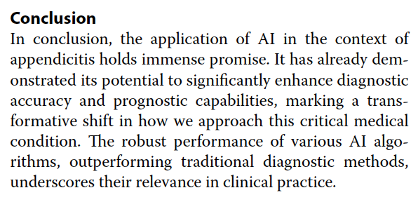
Issaiy et. al, World Journal of Emergency Surgery (2023) 18:59 https://doi.org/10.1186/s13017-023-00527-2

Slide 12
APPLICAZIONI IN URGENZA IN CHIRURGIA BARIATRICA:
MODELLI PROGNOSTICI
Predire il rischio di complicanze post-operatorie paziente correlato
Predire il rischio di complicanze post-operatorie intervento correlato
Stratificare i rischi → decidere specifico intervento per specifico paziente e pianificare strategie preventive

Slide 13
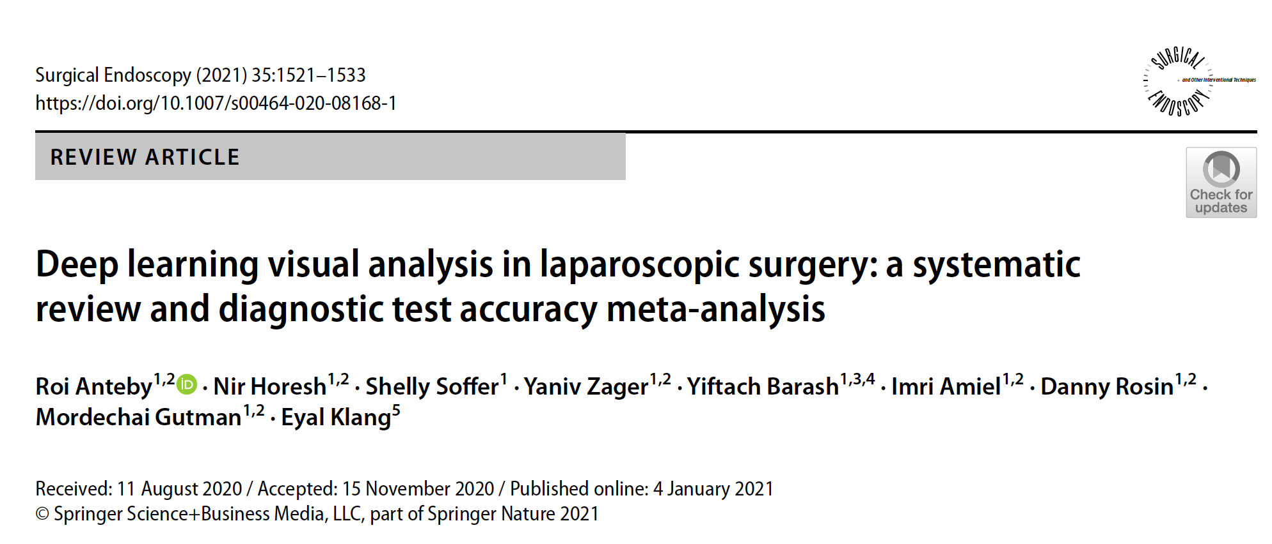
IA: MAPPATURA E NAVIGAZIONE CHIRURGICA

Slide 14
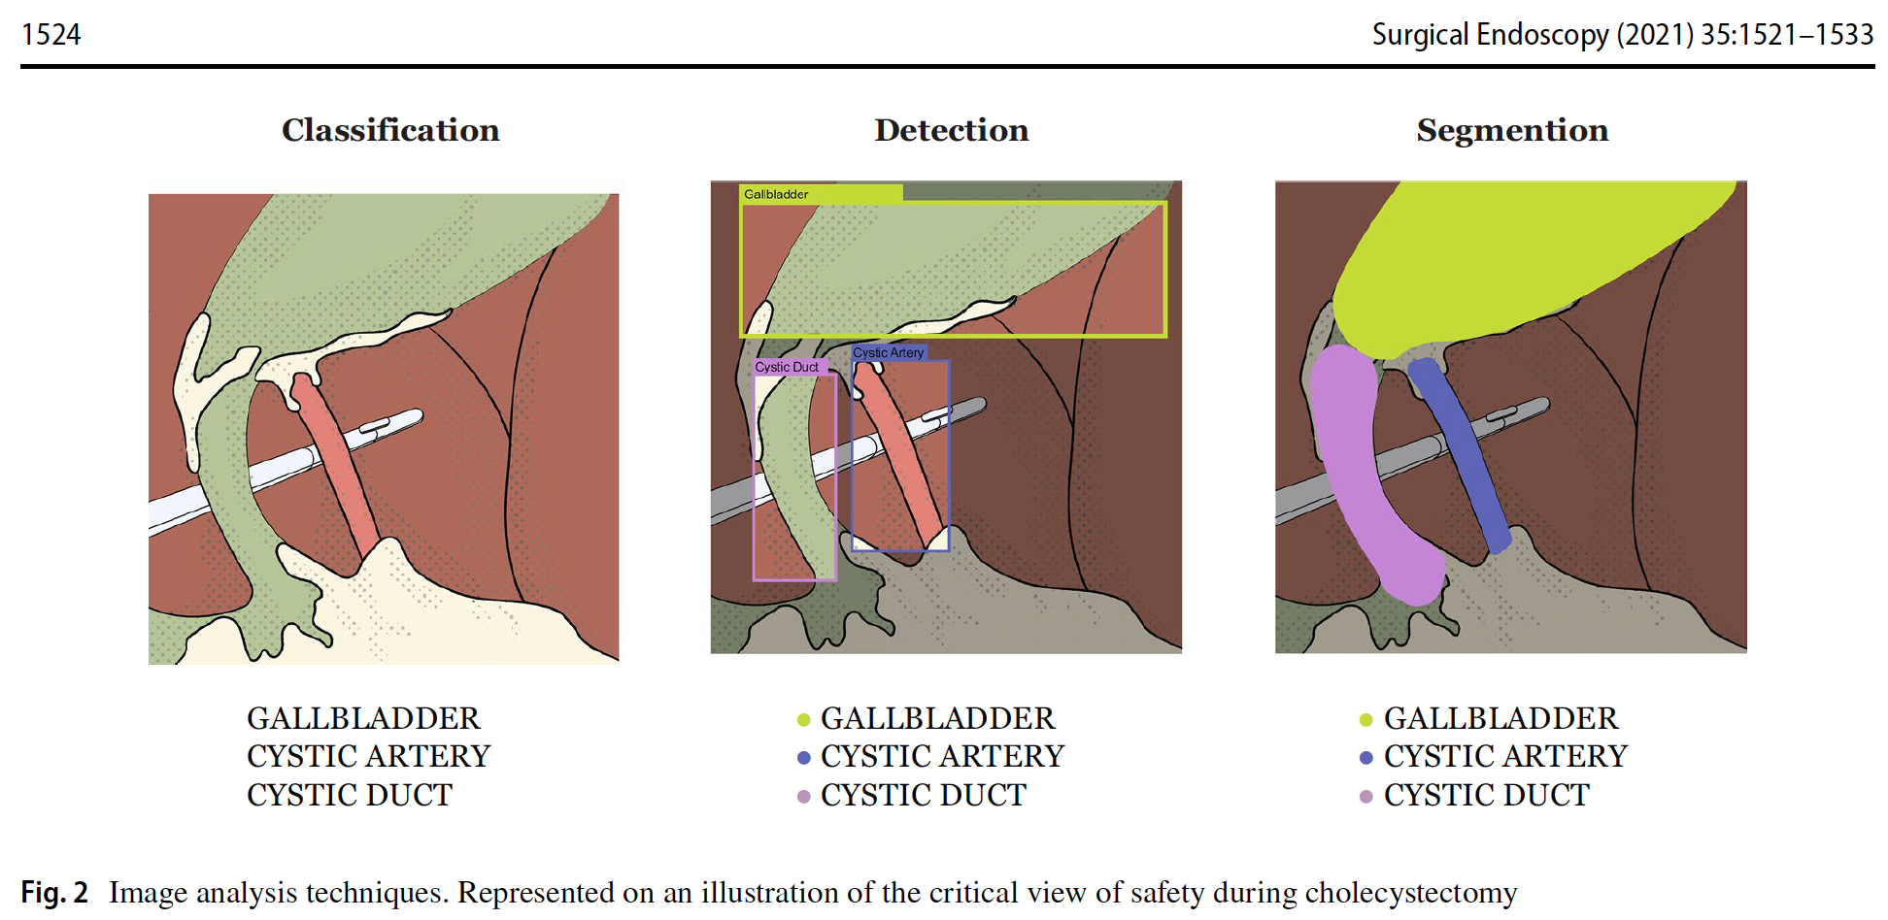

Slide 15
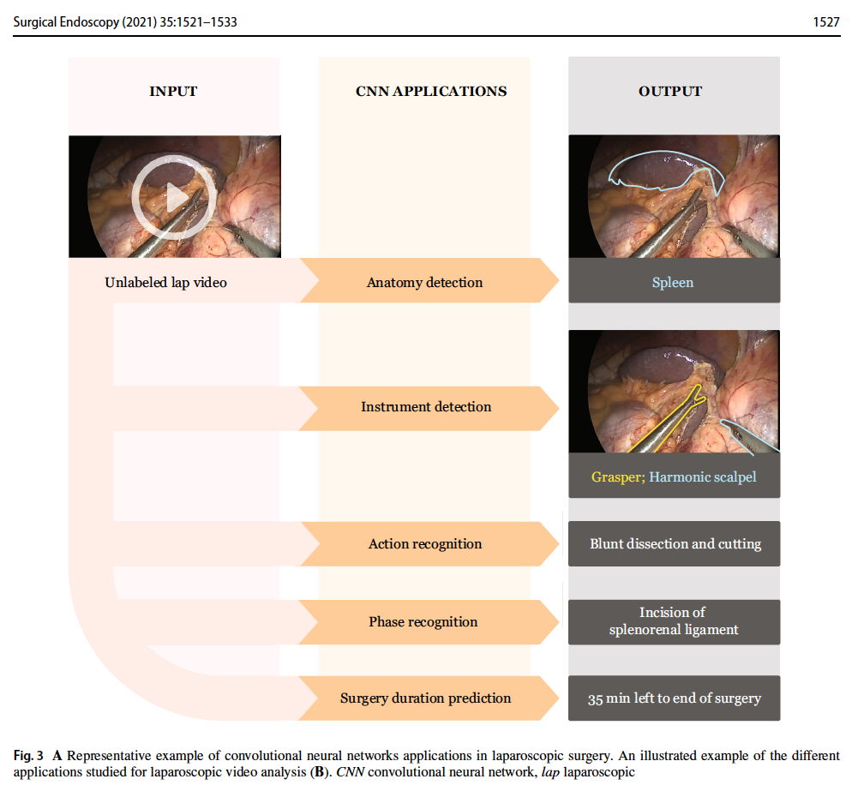

Slide 16
Mascagni et al British Journal of Surgery 2023

Slide 17
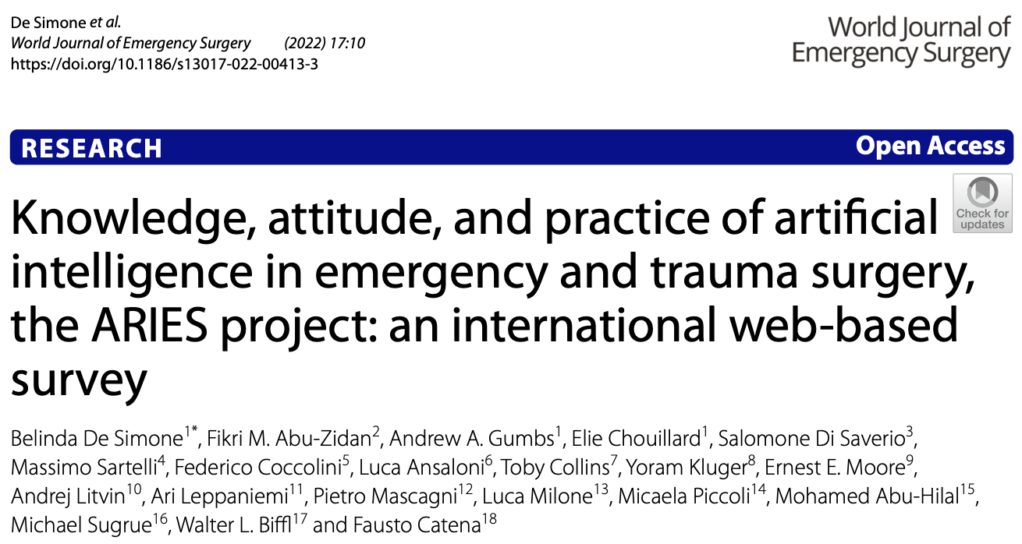
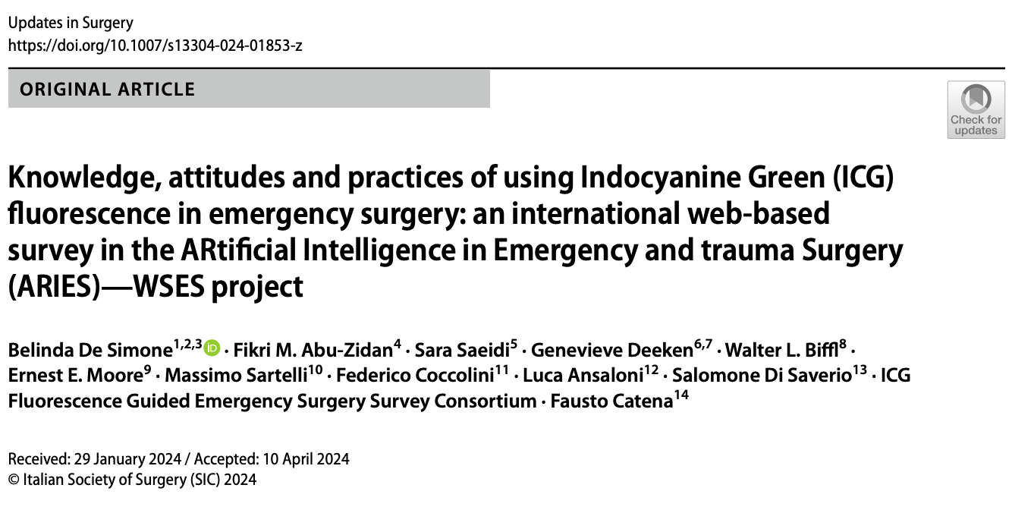
200 CHIRURGHI
45% ELEZIONE/URGENZA
38% MAI IN URGENZA
<1% ICG CAMBIA STRATEGIA OPERATORIA

Slide 18
APPLICAZIONI IN URGENZA IN CHIRURGIA BARIATRICA:
ALGORITMI DI VISIONE ARTIFICIALE
Visione laparoscopica in tempo reale:
Tracciamento degli strumenti
Mappatura e navigazione chirurgica
(rilevamento complicanze..)
NON ESISTONO SISTEMI AD USO CLINICO IN UE ED USA

Slide 23
PROSPETTIVE FUTURE
Totale PERSONALIZZAZIONE di:
Indicazione all’intervento
Tipologia di intervento
Rischi di complicanze
Individuazione intraoperatoria della complicanza
Controllo della complicanza
Totale SPERSONALIZZAZIONE del ruolo del chirurgo???

Slide 24
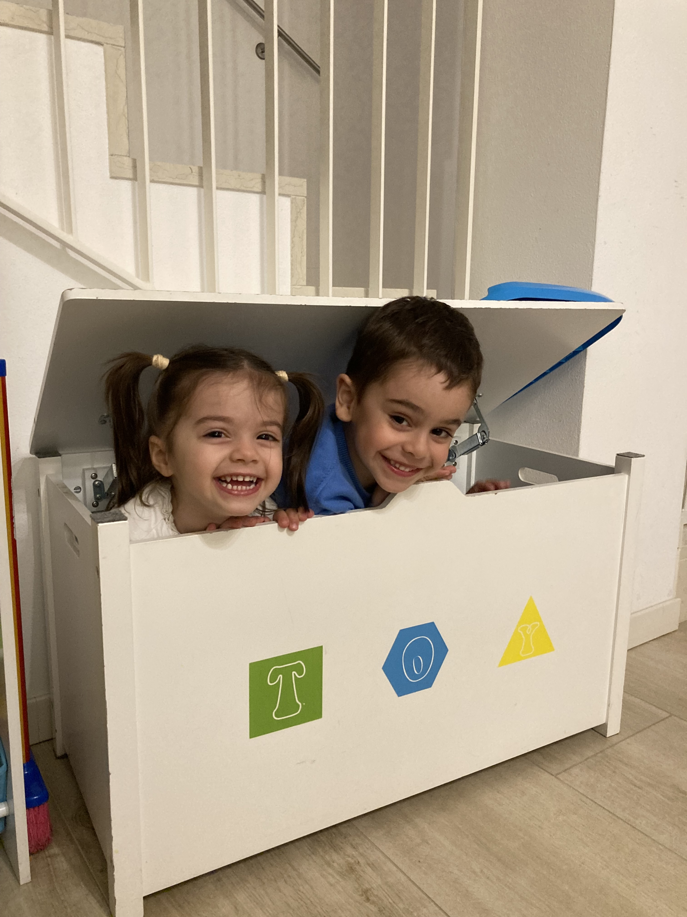
G
R
A
Z
I
E
!

